Slide 1
ICU infekce
MUDr. Traj Rudolf

Slide 2
Proč se zaujímat?
těžké infekce jsou častou příčinou orgánové dysfunkce a důvodem přijetí na ICU
nozokomiální nákazy jsou šestou nejčastější příčinou úmrtí pacientů v nemocnici
téměř zdvojnásobují mortalitu na ICU a zvyšují náklady na péči o miliardy korun
nozokomiální nákazy na ICU jsou často obtížně diagnostikovatelné, v mnoha případech způsobený multirezistentními mikroorganismy

Slide 3
Definice
Komunitní infekce
získaná v komunitě, pacient nebyl hospitalizován více než 2dny v průběhu předešlých 90 dnů, nesídlí v pečovatelském zařízení, nedostával domácí intravenózní medikaci v průběhu předešlých 30 dnů nebo není v dialyzačním programu
Nozokomiální infekce (HAI- Hospital Acquired Infection)
infekce, jež se projevily více než 48 hodin od příjmu do nemocnice
infekce získané při kontaktu se zdravotnickou péči u všech dalších pacientů, kteří nesplňují kritéria pro komunitní infekci
Časné nozokomiální infekce
rozvoj mezi 48 a 96 hodinami od hospitalizace, mikrobiální etiologie podobná jako u komunitních infekci
Pozdní nozokomiální infekce
rozvoj po více než 96 hodinách, mění se spektrum agens, častěji se uplatňují multirezistentní kmeny

Slide 4
Identifikace pacienta s bakteriální infekcí
klinické známky infekce:
nový vzestup tělesné teploty- febrílie (> 38,3 °C- teplota jádra)
rozvoj nové, nebo zhoršení stávající orgánové dysfunkce
elevace zánětlivých ukazatel (CRP, prokalcitonin, leukocytóza)
k potvrzení bakteriální infekce je potřebný:
signifikantní kultivační nález patogenu
mikroskopický nález signifikantního počtu leukocytů a baktérií v odebraném materiálu u pacientu s klinickými známkami infekce
„včasná identifikace bakteriální infekce je jedním z cílů léčby pacientů na ICU“

Slide 5
Mikrobiologický screening
měl by být prováděn u pacientů s předpokladem další hospitalizace na ICU při příjmu a poté minimálně dvakrát týdně
stěr z oropharyngu nebo tekutina ze subglotického prostoru, tracheální aspirát u intubovaných nebo vykašlané sputum, moč
případně likvor u pacientů se zavedenou ventrikulostomií, stěry z ran a sekrety z drénu
u pacientů přijímaných z nozokomiálního prostředí by měl být proveden také screening na kolonizaci multirezistentními mikroorganismy
zejména stěr z nosu a perianální stěr na kolonizaci MSRA (meticilin- rezistentní Staphylococcus aureus), VRE (vankomycin- rezistentní enterokok) a multirezistentními enterobakteriemi

Slide 6
Nejčastější komunitní infekce

Slide 7
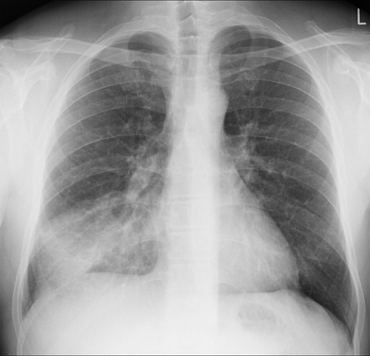
Těžká komunitní pneumonie
nejčastější komunitní infekce, definovaná jako pneumonie u pacienta s nutností hospitalizace na ICU
respirační insuficience, nutnost ventilační podpory nebo sepse s orgánovou dysfunkcí či septický šok
diagnóza pneumonie je založena na přítomnosti triády kritérií:
známky infekce
horečka, elevace zánětlivých ukazatel
symptomy a známky lokalizované na respirační systém
kašel, zmnožené nebo hnisavé sputum, dušnost, porucha oxygenace,
bolest na hrudi
nový infiltrát na RTG hrudníku
https://prod-images-static.radiopaedia.org/images/1371188/0a1f5edc85aa58d5780928cb39b08659c1fc4d6d7c7dce2f8db1d63c7c737234_gallery.jpeg

Slide 8
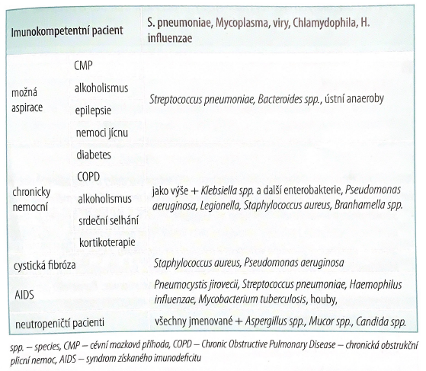
Těžká komunitní pneumonie
diagnóza musí byt potvrzena odběrem sputa na mikrobiologické vyšetření
mikroskopie, kultivace, PCR, taká možnost vyšetření na přítomnost antigenů Streptococcus pneumoniae a Legionella pneumophila z moči
zdroj: Intenzivní medicína v praxi, Jan Maláska, Jan Stašek, Milan Kratochvíl, Václav Zvoníček a kol., 2020, ISBN 978-80-7345-675-7.

Slide 9
Těžká komunitní pneumonie
cíle terapie pacienta s těžkou komunitní pneumonií:
podpora funkce respiračního systému, event. další formy orgánové podpory
HFNC, NIV, UPV
správná empirická antibiotická léčba v kombinaci s diagnostikou etiologického agens
cílem je pokrýt nejčastější etiologické agens, protokol antibiotické terapie by měl obsahovat širokospektré betalaktamové antibiotiku + makrolidové antibiotikum
úprava protokolu u rizikových skupin pacientů

Slide 10
Uroinfekce
infekce močových cest jsou druhou nejčastější komunitní infekcí pacientů na ICU
indikací k příjmu na ICU je v případě že je spojená se sepsi/septickým šokem
pacienti nad 65 let, pacienti s neurologickým postižením, inkontinence...
diagnóza je založená na klinických známkách infekce a vyšetřeních:
mikroskopickém vyšetření močového sedimentů (nález leukocytů a/nebo baktérií), biochemické vyšetření moči, kultivace moči
nutno rozlišovat tzv. asymptomatickou bakteriurii, kterou neprovázejí příznaky infekce a leukocyturie, není indikováno nasazení antibiotik

Slide 11
Uroinfekce
nejčastější etiologií komunitní urosepse je zejména Escherichia coli, u pacientů s imunodeficitem nebo diabetes mellitus jsou možnou etiologií Candida či enterokoky
terapie urosepse je shodná s terapií sepse
antibiotická terapie má být cílena na nejčastější etiologické agens
na rozdíl od prosté uroinfekce má zahrnovat betalaktam (aminopenicilin s inhibitorem betlaktamázy) v kombinaci s aminoglykosidem

Slide 12
Bakteriální meningitida
vzhledem ke své závažnosti je nutno o ní uvažovat u všech pacientů s poruchami vědomí nebo infekci neznámého zdroje
podezření musí vzbudit zejména typická triáda příznaku
porucha vědomí, horečka, opozice šije
dalšími příznaky mohou být
fotofobie, bolesti hlavy, zvracení, křeče
petechie
typicky pro meningokokovou sepsi

Slide 13
Bakteriální meningitida
u všech pacientů s podezřením na bakteriální meningitidu je nutné provedení lumbální punkce s odběrem mozkomíšního moku (CFS), která je jedinou metodou potvrzující/vylučující diagnózu
mikroskopie, biochemie, kultivace, PCR
kontraindikací k provedení je koagulopatie a trombocytopenie, relativní kontraindikací jsou známky nitrolební hypertenze
zobrazovací metody mozku jsou indikovány před lumbální punkcí u pacientů s podezřením na nitrolební hypertenzi, těžkou poruchou vědomí, fokální neurologický deficit, nový výskyt křečí, v rámci dif. dg.

Slide 14
Bakteriální meningitida
nejčastějšími etiologickými agens jsou Streptococcus pneumonie, Neisseria meningitidis a Haemophilus influenzae
terapie pacientů s podezřením na bakteriální meningitidu spočívá v zajištění vitálních funkcí a včasném podání antibiotik
ideálně po odběru CSF a hemokultur do 1 hodiny
antibiotika dle spektra a s nejlepším průnikem do CSF
třetí generace cefalosporinů, vankomycin a aminopenicilin
nejpozději do 4 hodin je nutno zahájit léčbu kortikoidy (dexametazon) k prevenci ztráty sluchu
další dávky se ponechávají pouze u infekce způsobené Streptokokem a Haemophilem

Slide 15
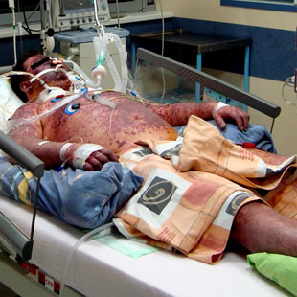
Meningokokové onemocnění
infekce Neisseria meningitidis, které se nejčastěji manifestuje jako bakteriální meningitida, v 10-20% případech probíhá jako fulminantní, často letální septický šok
klinický obraz zahrnuje septický šok provázený kožními projevy- nejčastěji petechií
typická je přítomnost závažné poruchy hemokoagulace z důvodu těžké diseminované intravaskulární koagulace
https://www.akutne.cz/res/algorithm/000131/anot-meningokokova-sepse_5465c9254c16c.jpg

Slide 16
Meningokokové onemocnění
diagnostika a terapie meningokokové sepse zahrnuje všechny postupy léčby sepse a septického šoku s několika specifiky
pravidelné hodnocení poruchy vědomí
rozvíjející se porucha vědomí je známkou již rozvinutého šoku
tekutinová resuscitace
odběr hemokultur
co nejdříve, nesmí ale oddálit podání antibiotik
antibiotika
ihned po vyslovení podezření, volbou jsou cefalosporiny 3. generace
terapie poruchy koagulace
lumbální punkce
neprovádí se z důvodu možné těžké poruchy koagulace
„u všech kdo byl s pacientem v kontaktu, včetně ošetřujícího personálu je indikovaná per os profylaxe ciprofloxacinem (500mg) “

Slide 17
Infekční endokarditida
infekce endokardu srdce (nejčastěji srdeční chlopně), charakteristické tzv. vegetacemi
útvary vznikající agregaci krevních destiček, fibrinu mikrobu a zánětlivých buněk
nutno myslet vždy při známkách infekce a/nebo jinak nevysvětlitelných přetrvávajících pozitivních hemokulturách, či nevysvětlitelná přítomnost různého spektra kardiologických, nefrologických nebo revmatologických příznaku
typickými etiologickými agens jsou Staphylococcus aureus a viridující orální streptokoky

Slide 18
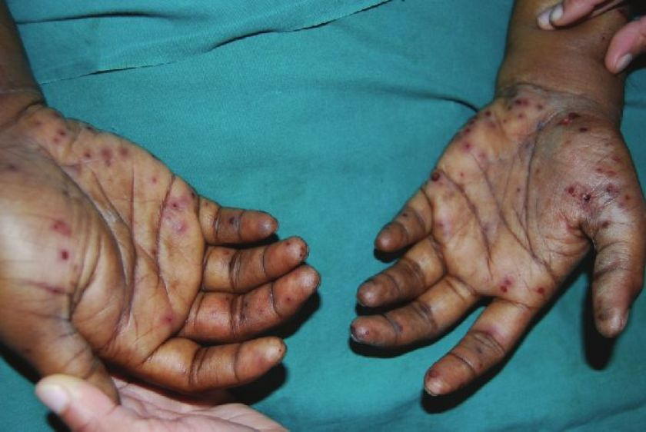
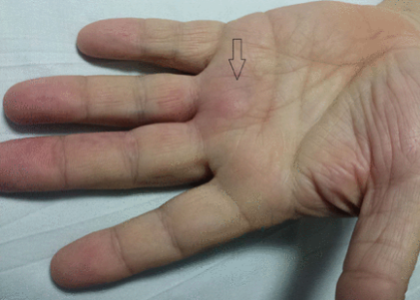
Infekční endokarditida
klinicky se mohou objevovat tzv. periferní známky
Vaskulární fenomény
třískové hemoragie pod nehty, Janewayovy léze nebo subkonjuktivální petechie
Imunologické fenomény
Oslerovy uzly, Rothovy škvrny
https://ijdvl.com/content/126/2013/79/1/Images/ijdvl_2013_79_1_136_104693_f1.jpg
https://www.ahajournals.org/doi/10.1161/CIRCULATIONAHA.113.007362

Slide 19
Infekční endokarditida
diagnostika je založená na hemokultivaci a echokardiografickém průkazu (zejména transesofageální ECHO) endokardiálního poškození
dvanáctisvodové EKG, CT, PET/CT, SPECT, vyšetření očního pozadí, laboratorní vyšetření
základem terapie jsou baktericidní antibiotika
penicilinová antibiotika v kombinaci s aminoglykosidy
až 50% pacientů musí podstoupit chirurgickou léčbu, zejména v důsledku rozvoje komplikaci
srdeční selhání na podkladě chlopenní vady, rozvoj nekontrolovatelné infekce, prevence systémové embolizace

Slide 20
Nejčastější nozokomiální infekce

Slide 21
Respirační nozokomiální infekce
nejzásadnějšími respiračními infekci jsou:
HAP (Hospital Acquired Pneumonia)
rozvíjí se nejdříve po 48h od příjmu do zdravotnického zařízení
VAP (Ventilator- Associated Pneumonia)
vzniká v souvislosti s tracheální intubací a umělou plicní ventilací, rozvíjí se nejdříve 48 od intubace
VAT (Ventilator- Associated Tracheobronchitis)
pro úspěšnou léčbu HAP/VAP je zásadní rozdělení na:
Časné
délka hospitalizace na ICU do 96 hodin
Pozdní
délka hospitalizace více než 96 hodin

Slide 22
Respirační nozokomiální infekce
klinická diagnostická kritéria pro HAP/VAP
nový infiltrát na RTG plic
klinické projevy infekce
nový rozvoj febrilií
purulentní sputum
nově vzniklá leukocytóza nebo leukopenie a/nebo elevace zánětlivých ukazatelů
rozvoj poruchy oxygenace
diagnóza VAT je založená na přítomnosti klinických projevů infekce respiračního systému, bez přítomnosti infiltrátu na RTG plic

Slide 23
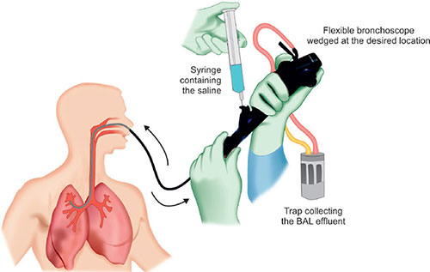
Respirační nozokomiální infekce
k definitivní diagnóze je potřeba signifikantního nálezu leukocytů a baktérií v mikroskopickém nálezu a významný kultivační nález bakterií ve sputu
kultivace sputa zároveň umožňuje detekci etiologického agens a jeho citlivost vůči antimikrobiální terapii
při nemožnosti odběru sputa (např. malá produkce u intersticiálních pneumonií) musí být provedena bronchoalveolární laváž (BAL)
https://d45jl3w9libvn.cloudfront.net/jaypee/static/books/9789386056009/Chapters/images/379-1.jpg

Slide 24
Respirační nozokomiální infekce
etiologie je významně závislá od délky pobytu na ICU, u pozdních infekcí je běžná komunitní flóra nahrazená multirezistentní flórou typickou pro ICU- zejména gramnegativní enterobakterie (Klebsiela, Escherichia), gramnegativní nefermentující tyčky (Pseudomonas) a rezistentními grampozitivními koky (MRSA- meticilin-rezistentní S. Aureus)
terapie pozdní VAP/HAP se musí řídit místním antibiogramem(prevalencí mikrobů a jejich citlivosti) konkrétní ICU
časnost a typ ATB terapie se řídí všeobecnými principy antibiotické terapie na ICU
u stabilních pacientů je možné počkat s nasazením ATB do potvrzení mikroskopickým, nebo kultivačním nálezem
u oběhově nestabilních se závažnou oxygenační poruchou nebo sepsí musí být ATB terapie nasazena co nejdříve s následnou deeskalací dle citlivosti agens

Slide 25
Infekce krevního řečiště (BSI- Bloodstream Infections)
jsou definované jako přítomnost živých mikroorganismů v krevním řečišti, vyvolávající zánětlivou odpověď
podle zdroje mikrobů v krevním řečišti rozlišujeme:
Primární infekce
mikrob je prokázaný z hemokultury a nepochází z infekčního ložiska jiné lokalizace
katetrová infekce, endokarditida, primární bakteriemie
Sekundární infekce
infekce je asociovaná s ložiskem jiné lokalizace
např. uroinfekce, pneumonie,…

Slide 26
Katetrové infekce (CRBSI- Catheter-Related Bloodstream Infections)
nejdůležitější typ primární BSI v prostředí ICU
klinické projevy zahrnují nově vzniklou febrilií, nově vzniklou sepsi a zarudnutí nebo sekreci v místě vstupu katetru
diagnóza se potvrzuje dvojí pozitivitou hemokultur z katetru a z periferního odběru s nálezem identického mikroba nebo kultivací vlastního katetru po extrakci, důležitý je též stěr v případě sekrece z místa vstupu katetru
nejdůležitější součásti managementů CRBSI je jejich prevence
správná technika zavádění katetru a dodržování protokolů péče o katetry

Slide 27
Katetrové infekce (CRBSI- Catheter-Related Bloodstream Infections)
terapie spočívá především v extrakci infikovaného katetru
paušální výměna katetru bez podezření na infekci není doporučená, nutno zvážit v případě nozokomiální sepse u které se neprokáže jiný zdroj
antibiotická terapie je doporučená pouze při primární CRBSI s pozitivní hemokulturou způsobené Staphylococcus Aureus nebo Candida spp., z důvodu jejich vlastnosti způsobovat metastatické infekce/abscesy
https://i0.wp.com/emcrit.org/wp-content/uploads/2020/01/lineheader-scaled.jpg?resize=1536%2C377&ssl=1

Slide 28
Infekce Clostridium difficile (CDI)
nejčastější příčina nozokomiálních průjmu způsobená toxigenními kmeny Clostridium difficile vedoucí k zánětu tlustého střeva- kolitidě
význam CDI tkví v jejích incidenci (nejčastějším původce nozokomiálních infekcí) a závažnosti
může vést k rozvoji toxického megakolon, sepsi až život ohrožujícímu septickému šoku
spory jsou lehce přenosné a odolné vůči běžným alkoholovým dezinfekcím, představují teda závažný epidemiologický problém na ICU
CDI je definovaná dvěma kritérii
přítomností průjmu, megakolon nebo těžkého ileu
laboratorním průkazem Clostridium difficile nebo endoskopickým či histologickým nálezem pseudomembranózní kolitidy

Slide 29
Infekce Clostridium difficile (CDI)
Rizikové faktory pro rozvoj CDI
vyšší věk >65 let, délka hospitalizace a zejména podávání antibiotik (cefalosporiny třetí a čtvrté generace, flurochinolony, karbapenemy a klindamycin)
obecný přístup spočívá zejména v prevenci
používaní bariérových ochranných pomůcek, mytí rukou mýdlem, izolace pacientů s CDI
cílená terapie spočívá v podávaní antibiotik per os nebo cestou gastrické sondy
antibiotikem volby je metronidazol, v případě těžké nebo recidivující infekce vankomycin či vysoce selektivní protiklostridiové chemoterapeutikum fidaxomicin
při rozvoji megakolon se sepsí nebo střevní perforace je nutná chirurgická léčba

Slide 30
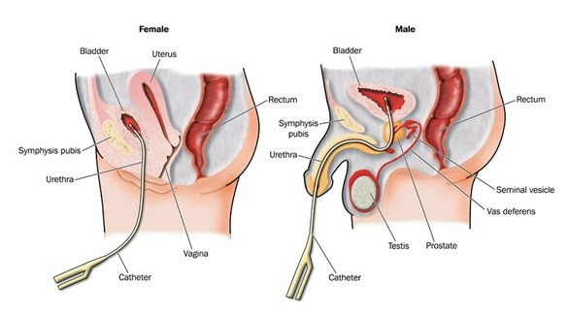
Uroinfekce
druhá nejčastější nozokomiální infekce na ICU
principy diagnostiky a léčby jsou podobné jako u komunitních uroinfekcí s několika specifiky
nejdůležitějším rizikovým faktorem je zavedený PMK a diagnostikovaná uroinfekce musí být vždy důvodem k jeho výměně
https://www.healthnavigator.org.nz/media/3753/diagram-of-urinary-catheter-placed-in-the-female-bladder-and-the-male-bladder-via-the-urethra-930x515-123rf.jpg?width=585&height=324

Slide 31
Zdroje
Intenzivní medicína v praxi, Jan Maláska, Jan Stašek, Milan Kratochvíl, Václav Zvoníček a kol., 2020, ISBN 978-80-7345-675-7

